Slide 1

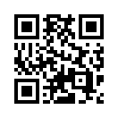
Будущее машиностроения
в наших руках!
Санкт-Петербург
2023 год

Slide 2
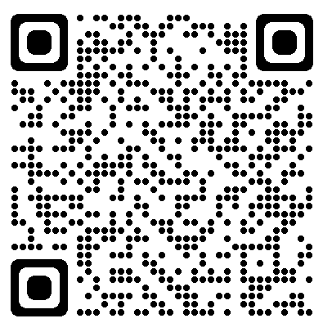

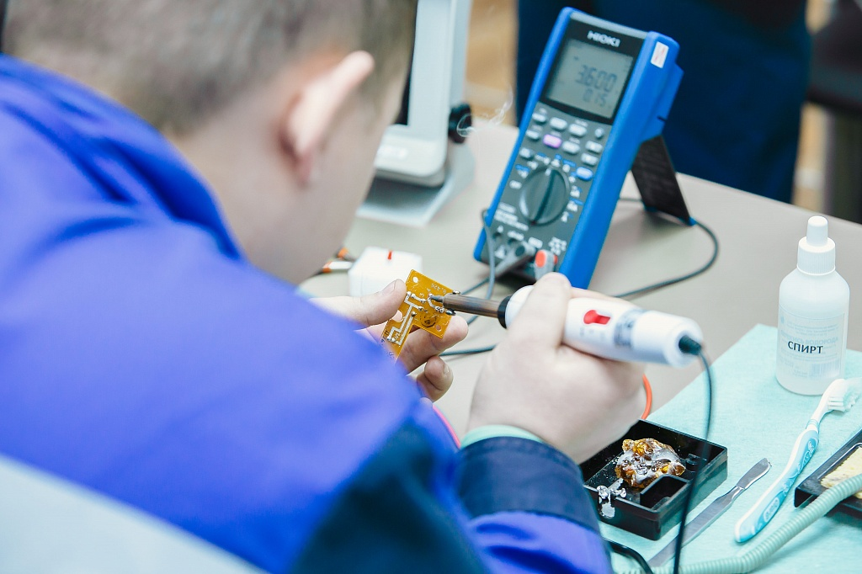
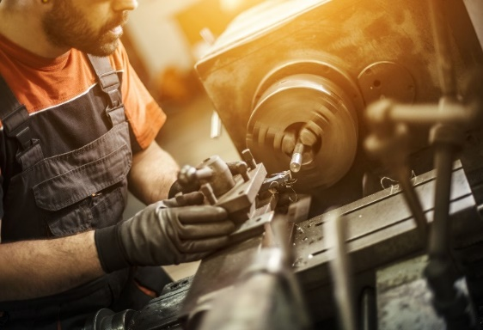
Ленинградский машиностроительный факультет
15.01.31 Мастер контрольно-измерительных приборов и автоматики
Рабочие профессии:
наладчик контрольно-измерительных приборов и автоматики
и слесарь по контрольно-измерительным приборам и автоматике
на базе 9 классов (очно)
срок обучения 2 года 9 месяцев
15.01.35 Мастер слесарных работ
Квалификация:
мастер слесарных работ
на базе 9 классов (очно)
срок обучения 2 года 4 месяца

Slide 3
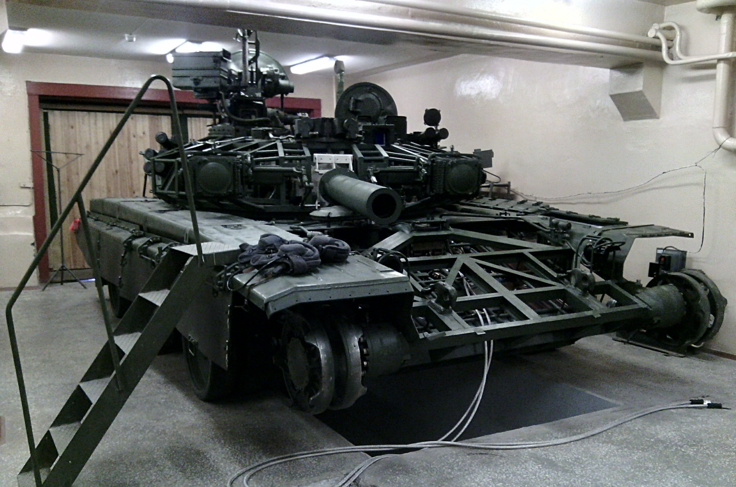
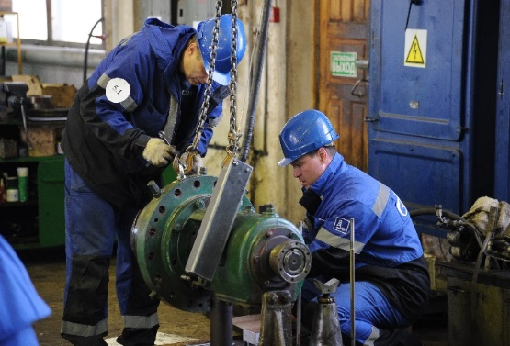
Ленинградский машиностроительный факультет
15.02.04 Специальные машины и устройства
Квалификация: техник
Рабочие профессии:
контролер слесарных и станочных работ и тракторист
на базе 9 классов (очно)
срок обучения 3 года 4 месяца
15.02.12 Монтаж, техническое обслуживание и ремонт промышленного оборудования
Квалификация: техник - механик
Рабочая профессия: слесарь-ремонтник
на базе 9 классов (очно)
срок обучения 3 года 4 месяца
на базе 11 классов (очно)
срок обучения 2 года 4 месяца

Slide 4
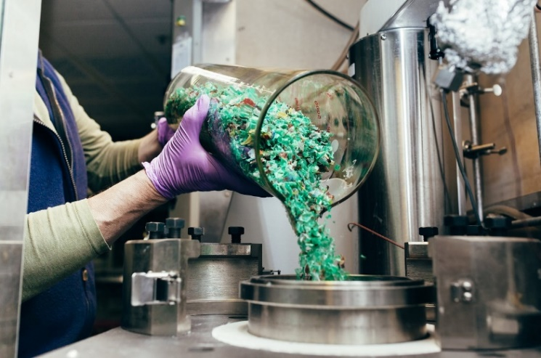
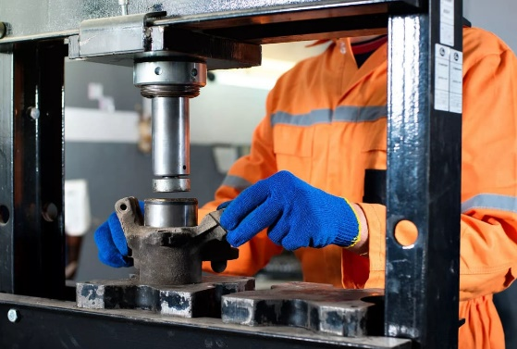
Ленинградский машиностроительный факультет
18.02.13 Технология производства изделий из полимерных композитов
Квалификация: техник-технолог
Рабочие профессии:
прессовщик изделий из пластмасс и слесарь-инструментальщик
на базе 9 классов (очно)
срок обучения 3 года 4 месяца
22.02.05 Обработка металлов давлением
Квалификация: техник
Рабочая профессия: штамповщик
на базе 9 классов (очно)
срок обучения 3 года 10 месяцев

Slide 5
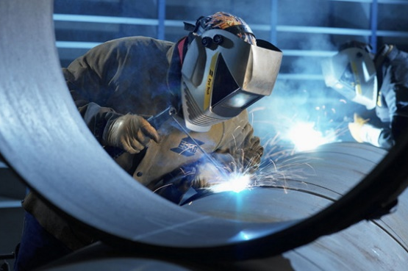
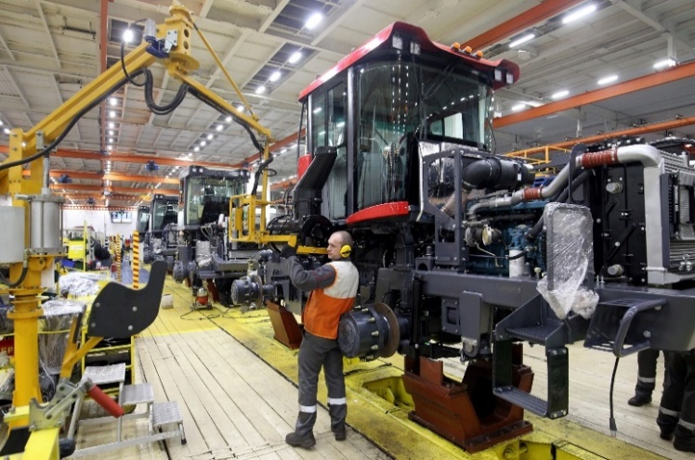
Ленинградский машиностроительный факультет
22.02.06 Сварочное производство
Квалификация: техник
Рабочая профессия: сварщик частично механизированной сварки плавлением
на базе 9 классов (очно)
срок обучения 3 года 10 месяцев
на базе 11 классов (очно)
срок обучения 2 года 10 месяцев
23.02.02 Автомобиле- и тракторостроение
Квалификация: техник
Рабочая профессия: тракторист
на базе 9 классов (очно)
срок обучения 2 года 10 месяцев
на базе 11 классов (очно)
срок обучения 1 год 10 месяцев
на базе 11 классов (очно-заочно)
срок обучения 2 года 7 месяцев

Slide 6
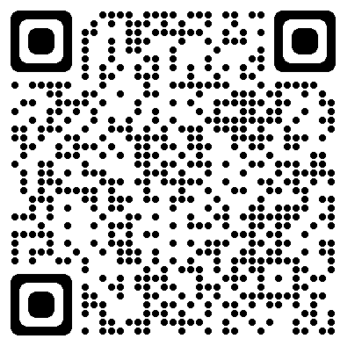
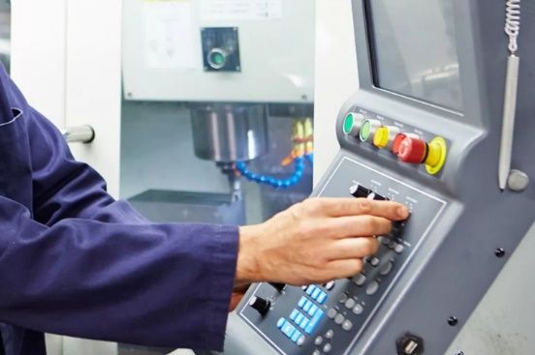
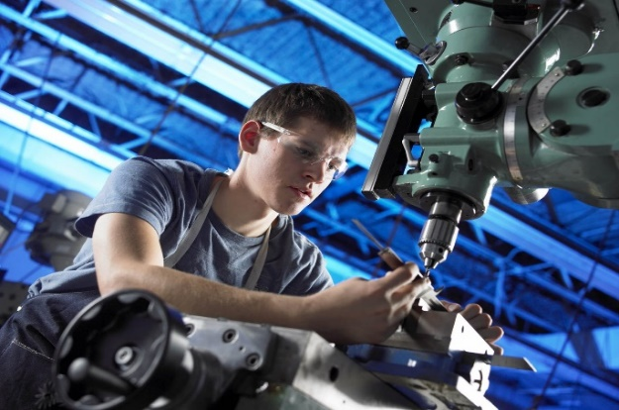
Факультет безотрывных форм обучения имени В.А. Радченко
15.01.32 Оператор станков с программным управлением
Квалификация: станочник широкого профиля и оператор станков с программным управлением
на базе 9 классов (очно)
срок обучения 1 год 10 месяцев
на базе 11 классов (очно)
срок обучения 10 месяцев
15.02.16 Технология машиностроения
Квалификация: техник-технолог Рабочие профессии: станочник широкого профиля и оператор станков с программным управлением
на базе 9 классов (очно)
срок обучения 3 года 4 месяца
на базе 11 классов (очно)
срок обучения 2 года 4 месяца
на базе 11 классов (заочно)
срок обучения 2 года 11 месяцев
на базе 11 классов (очно-заочно)
срок обучения 2 года 7 месяцев

Slide 7
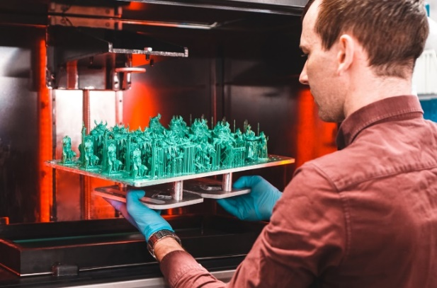
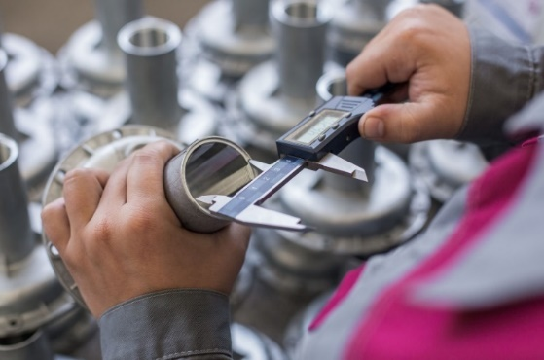
Факультет безотрывных форм обучения имени В.А. Радченко
15.02.09 Аддитивные технологии
Квалификация: техник-технолог
Рабочая профессия: оператор станков с программным управлением
на базе 9 классов (очно)
срок обучения 3 года 4 месяца
на базе 11 классов (очно)
срок обучения 2 года 4 месяца
на базе 11 классов (заочно)
срок обучения 2 года 11 месяцев
на базе 11 классов (очно-заочно)
срок обучения 2 года 7 месяцев
27.02.07 Управление качеством продукции, процессов и услуг
Квалификация: техник
Рабочая профессия: контролер станочных и слесарных работ
на базе 9 классов (очно)
срок обучения 2 года 10 месяцев
на базе 11 классов (очно)
срок обучения 1 год 10 месяцев

Slide 8
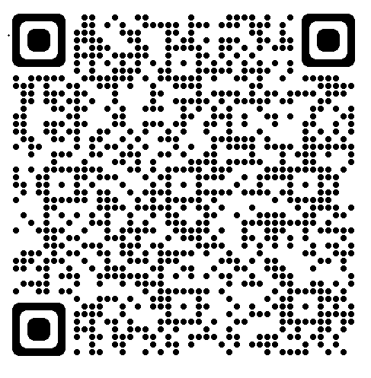

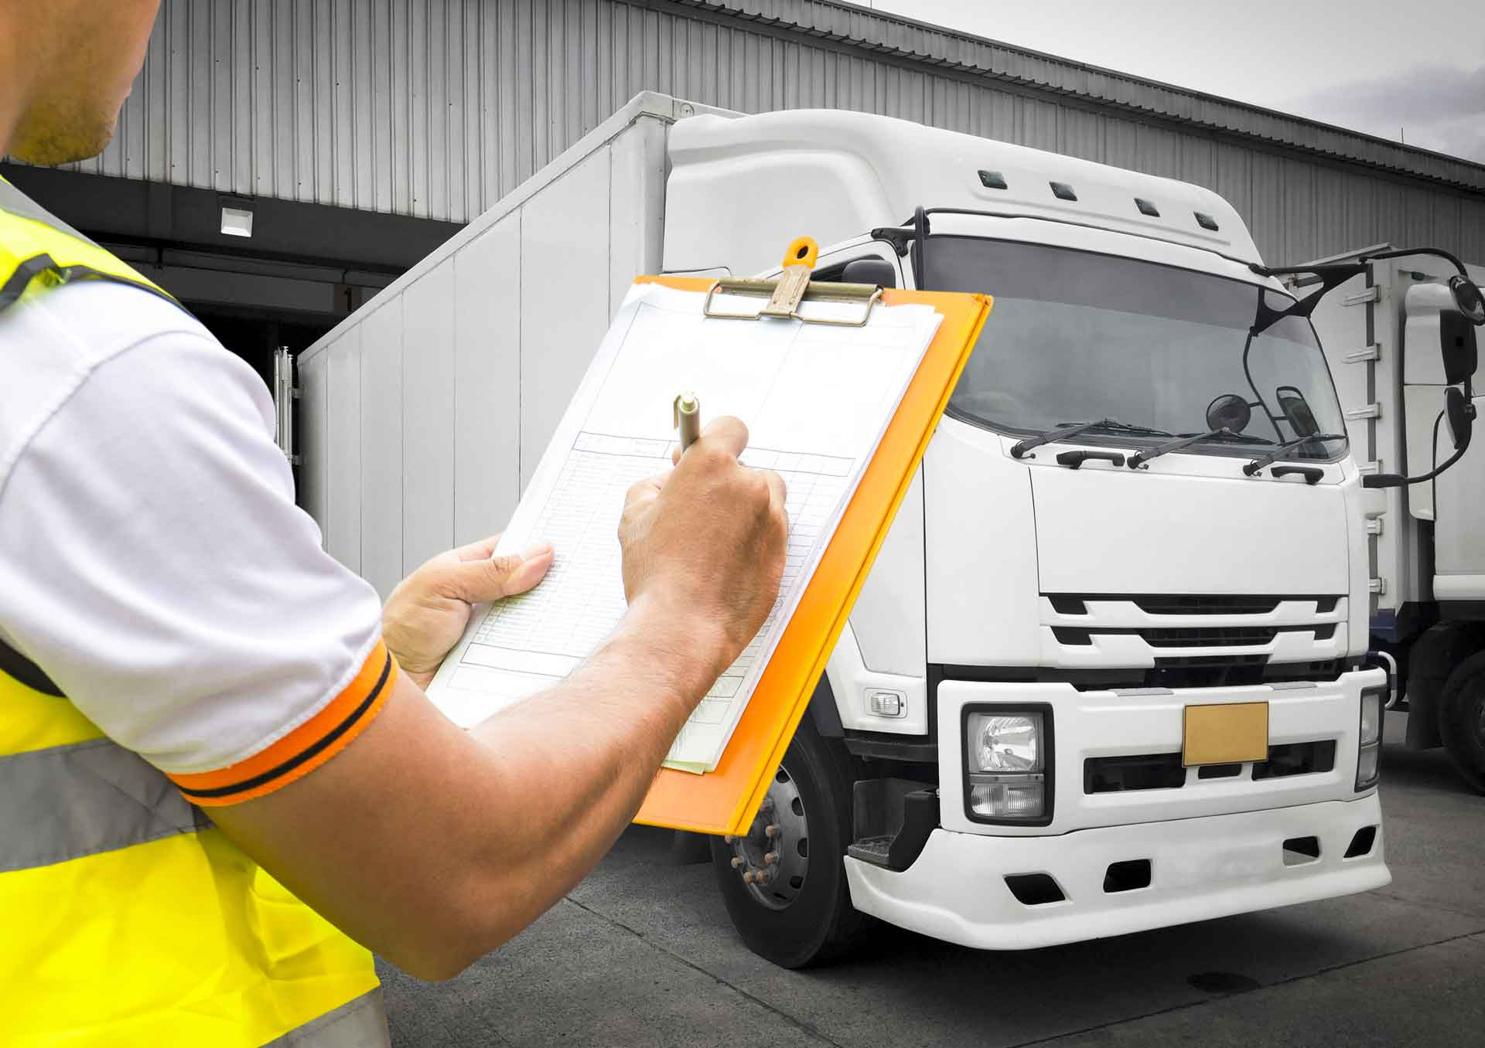

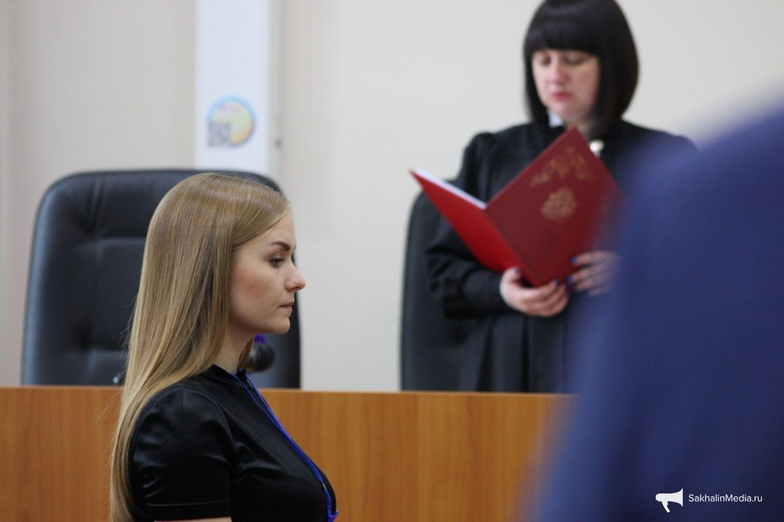
Невский машиностроительный факультет
46.02.01 Документационное обеспечение управления и архивоведение
38.02.03 Операционная деятельность
в логистике
Квалификация: специалист по документационному обеспечению управления и архивному делу
Рабочая профессия: секретарь-администратор
Квалификация: операционный логист
на базе 9 классов (очно)
срок обучения 2 года 10 месяцев
на базе 11 классов (очно)
срок обучения
1 год 10 месяцев
на базе 11 классов (заочно)
срок обучения 2 года 2 месяца
на базе 9 классов (очно)
срок обучения
2 года 10 месяцев
38.02.01 Экономика и бухгалтерский учёт (по отраслям)
40.02.04 Юриспруденция
Квалификация: бухгалтер
Рабочая профессия: кассир
Квалификация: юрист
на базе 9 классов (очно)
срок обучения 2 года 10 месяцев
на базе 9 классов (очно)
срок обучения
2 года 10 месяцев
на базе 11 классов (заочная)
срок обучения 1 год 11 месяцев
на базе 11 классов (очно)
срок обучения
1 год 10 месяцев
на базе 11 классов (заочно)
срок обучения 2 года 2 месяца

Slide 9
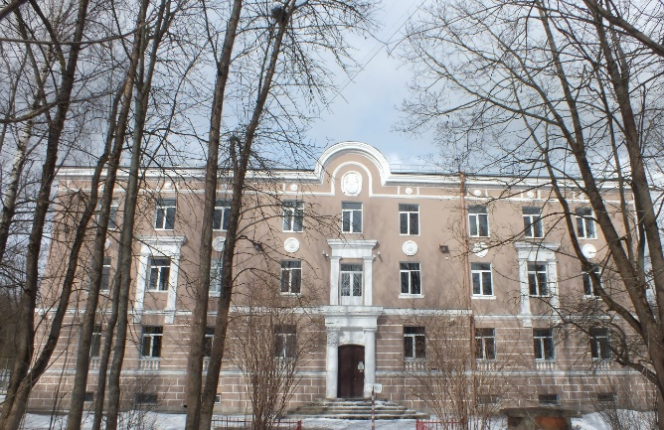
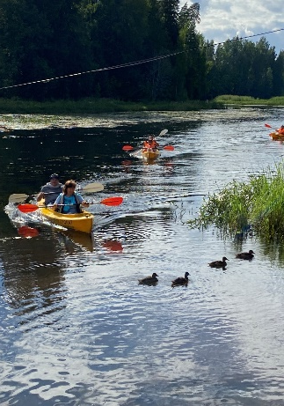
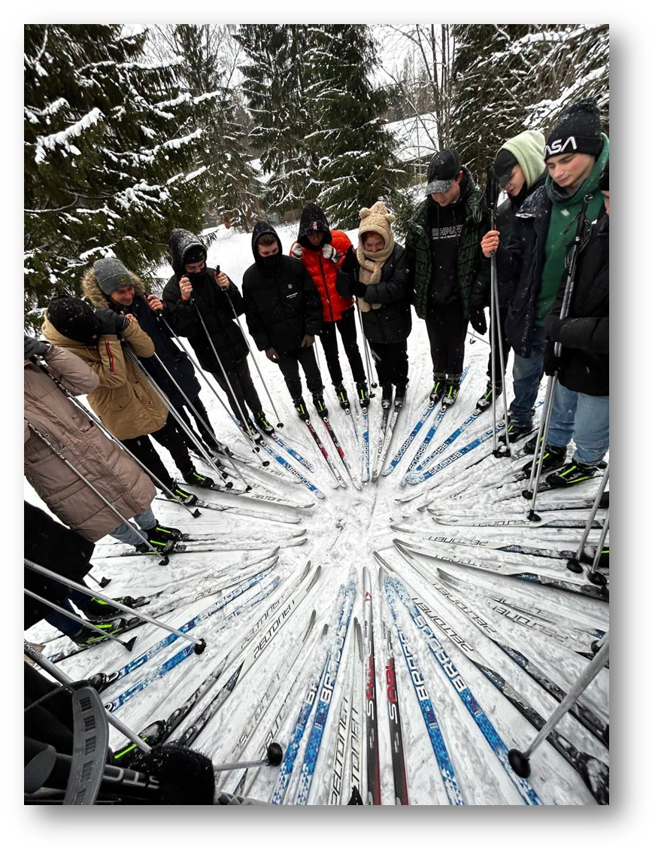
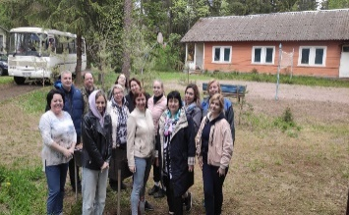
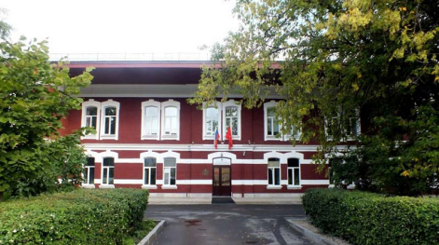
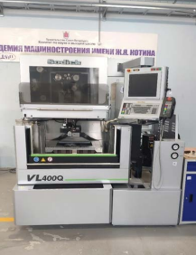
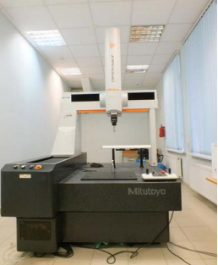
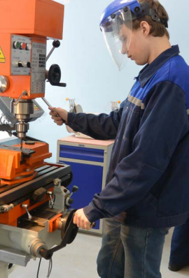
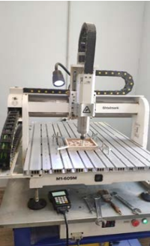
Общежитие СПб ГБПОУ «АМК»
Учебно-оздоровительный центр «Дружба»
Ленинградская область, Гатчинский район
г. Пушкин, ул. Глинки, д.23, лит А
8 (812) 451-76-80
г.п. Сиверский,
пр. Комсомольский, д. 15
Учебно-производственный комплекс машиностроения
ул. Прогонная, д.11, д. 7 лит. А и М

Slide 10



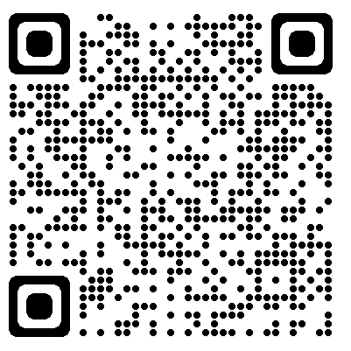
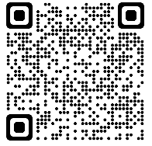

КОНТАКТНАЯ ИНФОРМАЦИЯ
Ленинградский машиностроительный факультет
Декан факультета – Андрей Анатольевич Русаков
rusakov@academykotin.ru
Телефон: (812) 302-62-93
Факультет безотрывных форм обучения имени В.А. Радченко
Декан факультета – Татьяна Васильевна Лядышева
lyadysheva@academykotin.ru
Телефон: (812) 362-03-26, доб. 236
Невский машиностроительный факультет
Декан факультета –Татьяна Ивановна Чернякова
chernyakova@academykotin.ru
Телефон: (812) 648-35-21
Приемная комиссия
Старший специалист приёмной комиссии – Мамедова Фарида Маратовна
задать вопрос по приёму можно по электронной почте: pk2@academykotin.ru
Телефон: (812) 367-17-18
Необходимые документы при поступлении:
СПб ГБПОУ «АМК»
Для граждан РФ
Для иностранных
граждан и лиц без гражданства
СПб ГБПОУ «АМК»

